Slide 1

CHÀO MỪNG CÁC CON HỌC SINH ĐÃ ĐẾN VỚI TIẾT CHÍNH TẢ TUẦN 5
Bài: Người lính dũng cảm

Slide 2
MỤC TIÊU
Nghe-viết chính xác một đoạn trong bài Người lính dũng cảm.
Viết đúng và nhớ cách viết những tiếng có âm đầu hoặc vần dễ lẫn: n/l hoặc en/eng.

Slide 3
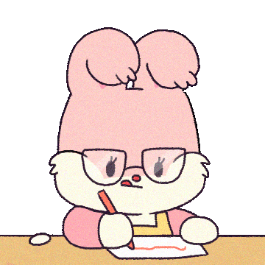
A. KHỞI ĐỘNG
Viết các từ sau ra nháp:
hi sinh, khó khăn, ngạc nhiên

Slide 4
B. Khám phá

Slide 5
Thứ ba ngày 5 tháng 10 năm 2021
Chính tả (Nghe – viết)
Người lính dũng cảm
Viên tướng khoát tay:
Về thôi !
Nhưng như vậy là hèn.
Nói rồi, chú lính quả quyết bước về phía vườn trường.
Những người lính và viên tướng sững lại nhìn chú lính nhỏ.
Rồi, cả đội bước nhanh theo chú, như là bước theo một người chỉ huy dũng cảm.
Đoạn văn này kể chuyện gì?
- Lớp tan học. Chú lính nhỏ rủ viên tướng ra vườn sửa hàng rào, viên tướng không nghe. Chú nói “Nhưng như vậy là hèn” và quả quyết bước về phía vườn trường. Các bạn nhìn chú ngạc nhiên rồi bước nhanh theo chú.

Slide 6

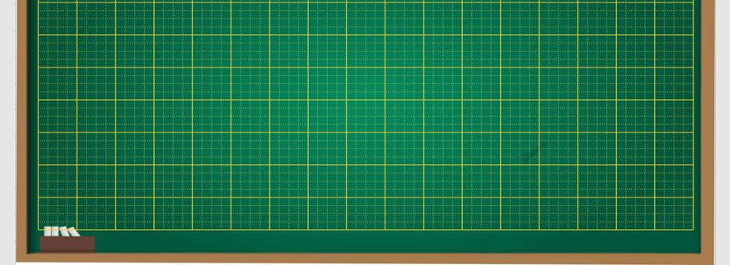
Thứ ba ngày 5 tháng 10 năm 2021
Chính tả (Nghe – viết)
Người lính dũng cảm
Viên tướng khoát tay:
- Về thôi !
- Nhưng như vậy là hèn.
Nói rồi, chú lính quả quyết bước về phía vườn trường.
Những người lính và viên tướng sững lại nhìn chú lính nhỏ.
Rồi, cả đội bước nhanh theo chú, như là bước theo một người chỉ huy
dũng cảm.
Đoạn văn có mấy câu?
6 câu

Slide 7
Thứ ba ngày 5 tháng 10 năm 2021
Chính tả (Nghe – viết)
Người lính dũng cảm
Viên tướng khoát tay:
- Về thôi !
- Nhưng như vậy là hèn.
Nói rồi, chú lính quả quyết bước về phía vườn trường.
Những người lính và viên tướng sững lại nhìn chú lính nhỏ.
Rồi, cả đội bước nhanh theo chú, như là bước theo một người chỉ huy
dũng cảm.
Những chữ nào trong đoạn văn được viết hoa?
Các chữ đầu câu.

Slide 8
Thứ ba ngày 5 tháng 10 năm 2021
Chính tả (Nghe – viết)
Người lính dũng cảm
Viên tướng khoát tay:
- Về thôi !
- Nhưng như vậy là hèn.
Nói rồi, chú lính quả quyết bước về phía vườn trường.
Những người lính và viên tướng sững lại nhìn chú lính nhỏ.
Rồi, cả đội bước nhanh theo chú, như là bước theo một người chỉ huy
dũng cảm.
Lời các nhân vật được đánh dấu bằng những dấu gì?
Lời các nhân vật viết sau dấu hai chấm, xuống dòng, gạch đầu dòng.

Slide 9
Hướng dẫn viết từ khó
khoát tay
sững lại
quả quyết

Slide 10

Thực hành viết bài

Slide 11
Thứ ba ngày 5 tháng 10 năm 2021
Chính tả
Người lính dũng cảm

Slide 12


Hoạt động chấm và
nhận xét bài
Dùng bút chì gạch chân lỗi viết sai
Sửa lại xuống cuối vở bằng bút mực.

Slide 13
Thứ ba ngày 5 tháng 10 năm 2021
Chính tả
Người lính dũng cảm
Viên tướng khoát tay:
- Về thôi !
- Nhưng như vậy là hèn.
Nói rồi, chú lính quả quyết bước về phía vườn trường.
Những người lính và viên tướng sững lại nhìn chú lính nhỏ.
Rồi, cả đội bước nhanh theo chú, như là bước theo một người chỉ huy
dũng cảm.
Sửa lỗi:

Slide 14

MỤC TIÊU
Nghe-viết chính xác một đoạn trong bài Người lính dũng cảm.
Viết đúng và nhớ cách viết những tiếng có âm đầu hoặc vần dễ lẫn: n/l hoặc en/eng.

Slide 15
C. Thực hành

Slide 16
(2) Điền vào chỗ trống:
n hay l ?
Hoa ...ựu ...ở đầy một vườn đỏ ...ắng
...ũ bướm vàng ...ơ đãng ...ướt bay qua.
ANH THƠ
l
n
n
L
l
l

Slide 17
(2) Điền vào chỗ trống:
b) en hay eng ?
- Tháp Mười đẹp nhất bông s...
Việt Nam đẹp nhất có tên Bác Hồ.
Bảo Định Giang
- Bước tới đèo ngang bóng xế tà
Cỏ cây ch... đá, lá ch... hoa.
Bà Huyện Thanh Quan
en
en
en

Slide 18
3. Chèn vào vở những chữ và tên còn thiếu trong bảng sau:
Số thứ tự | Chữ | Tên chữ
1 | n
2 |  | en - nờ giê (en giê)
3 | ngh
4 |  | en - nờ hát (en hát)
5 | o
6
7
8
9 | ph

Slide 19
Số thứ tự | Chữ | Tên chữ
1 | n | en- nờ
2 | ng | en - nờ giê (en giê)
3 | ngh | en- nờ giê hát (en giê hát)
4 | nh | en - nờ hát (en hát)
5 | o | o
6 | ô | ô
7 | ơ | ơ
8 | p | pê
9 | ph | pê hát

Slide 20
MỤC TIÊU
Nghe-viết chính xác một đoạn trong bài Người lính dũng cảm.
Viết đúng và nhớ cách viết những tiếng có âm đầu hoặc vần dễ lẫn: n/l hoặc en/eng.

Slide 21
D. Vận dụng, kết nối
Chuẩn bị bài sau:
Nghe- viết: Bài tập làm văn.
D. Vận dụng, kết nối

Slide 22


CHÀO TẠM BIỆT CÁC CON

